Slide 1
Soins palliatifs et de fin de vie : Rapport sur le rendement du système de lutte contre le cancer
Septembre 2017

Slide 2
Modèle de soins palliatifs en « noeud papillon »

Slide 3
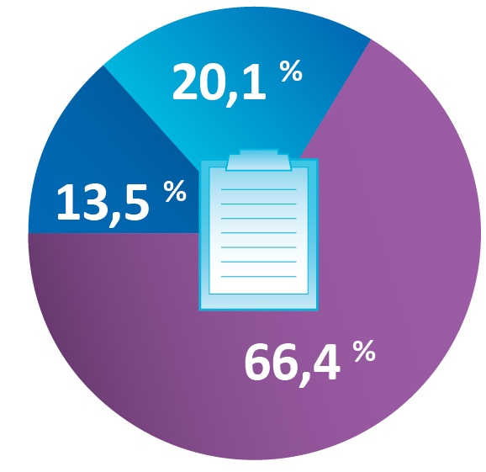
Utilisation de la désignation de soins palliatifs pour les personnes décédées des suites d’un cancer dans un hôpital de soins de courte durée, au Canada – années 2014-2015 combinées
Les données incluent toutes les provinces et tous les territoires, sauf le Québec.
Source des données : Institut canadien d’information sur la santé, Base de données sur les congés des patients.

Slide 4
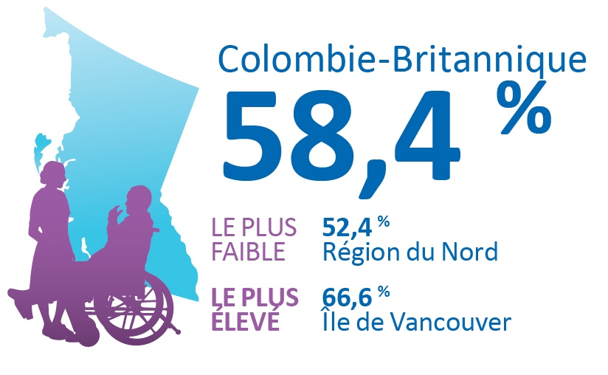
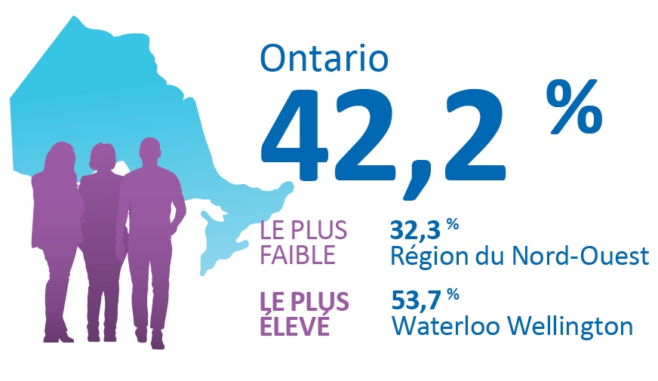
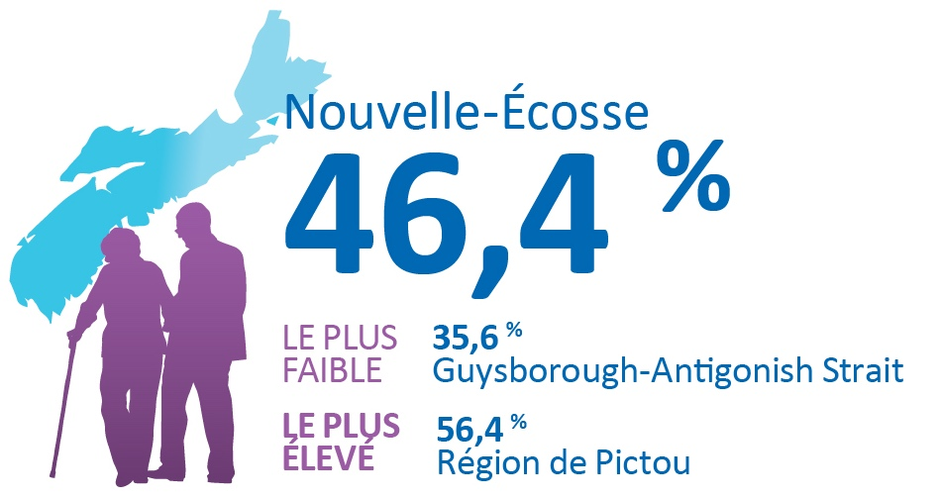
Soins palliatifs à domicile prodigués par une infirmière ou un préposé aux services de soutien à la personne au cours des six derniers mois de vie – années 2004-2009 combinées
Source des données : © 2015 American Society of Clinical Oncology. Reproduction sur autorisation. Tous droits réservés.
Barbera, L. et coll. (2015) : J Oncol Pract (Quality Indicators of End-of-Life Care in Patients with Cancer: What Rate is Right?). Vol. 11(3), 279-287.

Slide 5
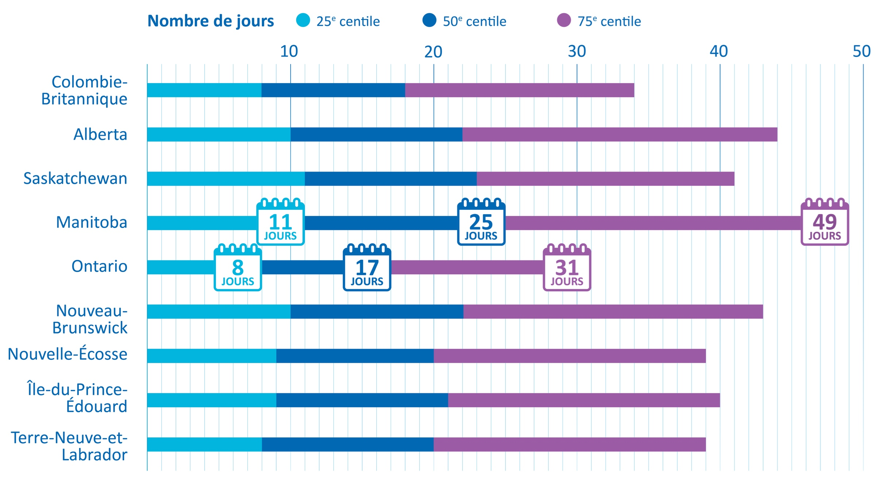
Durée de séjour cumulée dans des hôpitaux de soins de courte durée au cours des six derniers mois de vie, par province – années 2014-2015 combinées
Données non disponibles pour le Québec et les territoires.
Les décès survenus dans des hôpitaux de soins de courte durée incluaient les adultes de 18 ans et plus ayant reçu leur congé au cours des exercices financiers 2014-2015 et 2015-2016.
Certains hôpitaux de soins de courte durée du Manitoba, de la Nouvelle-Écosse et de l’Île-du-Prince-Édouard comportent des unités de soins palliatifs, si bien que la durée de séjour cumulée peuvent sembler plus élevés que dans d’autres provinces.
Source des données : Institut canadien d’information sur la santé, Base de données sur les congés des patients.

Slide 6
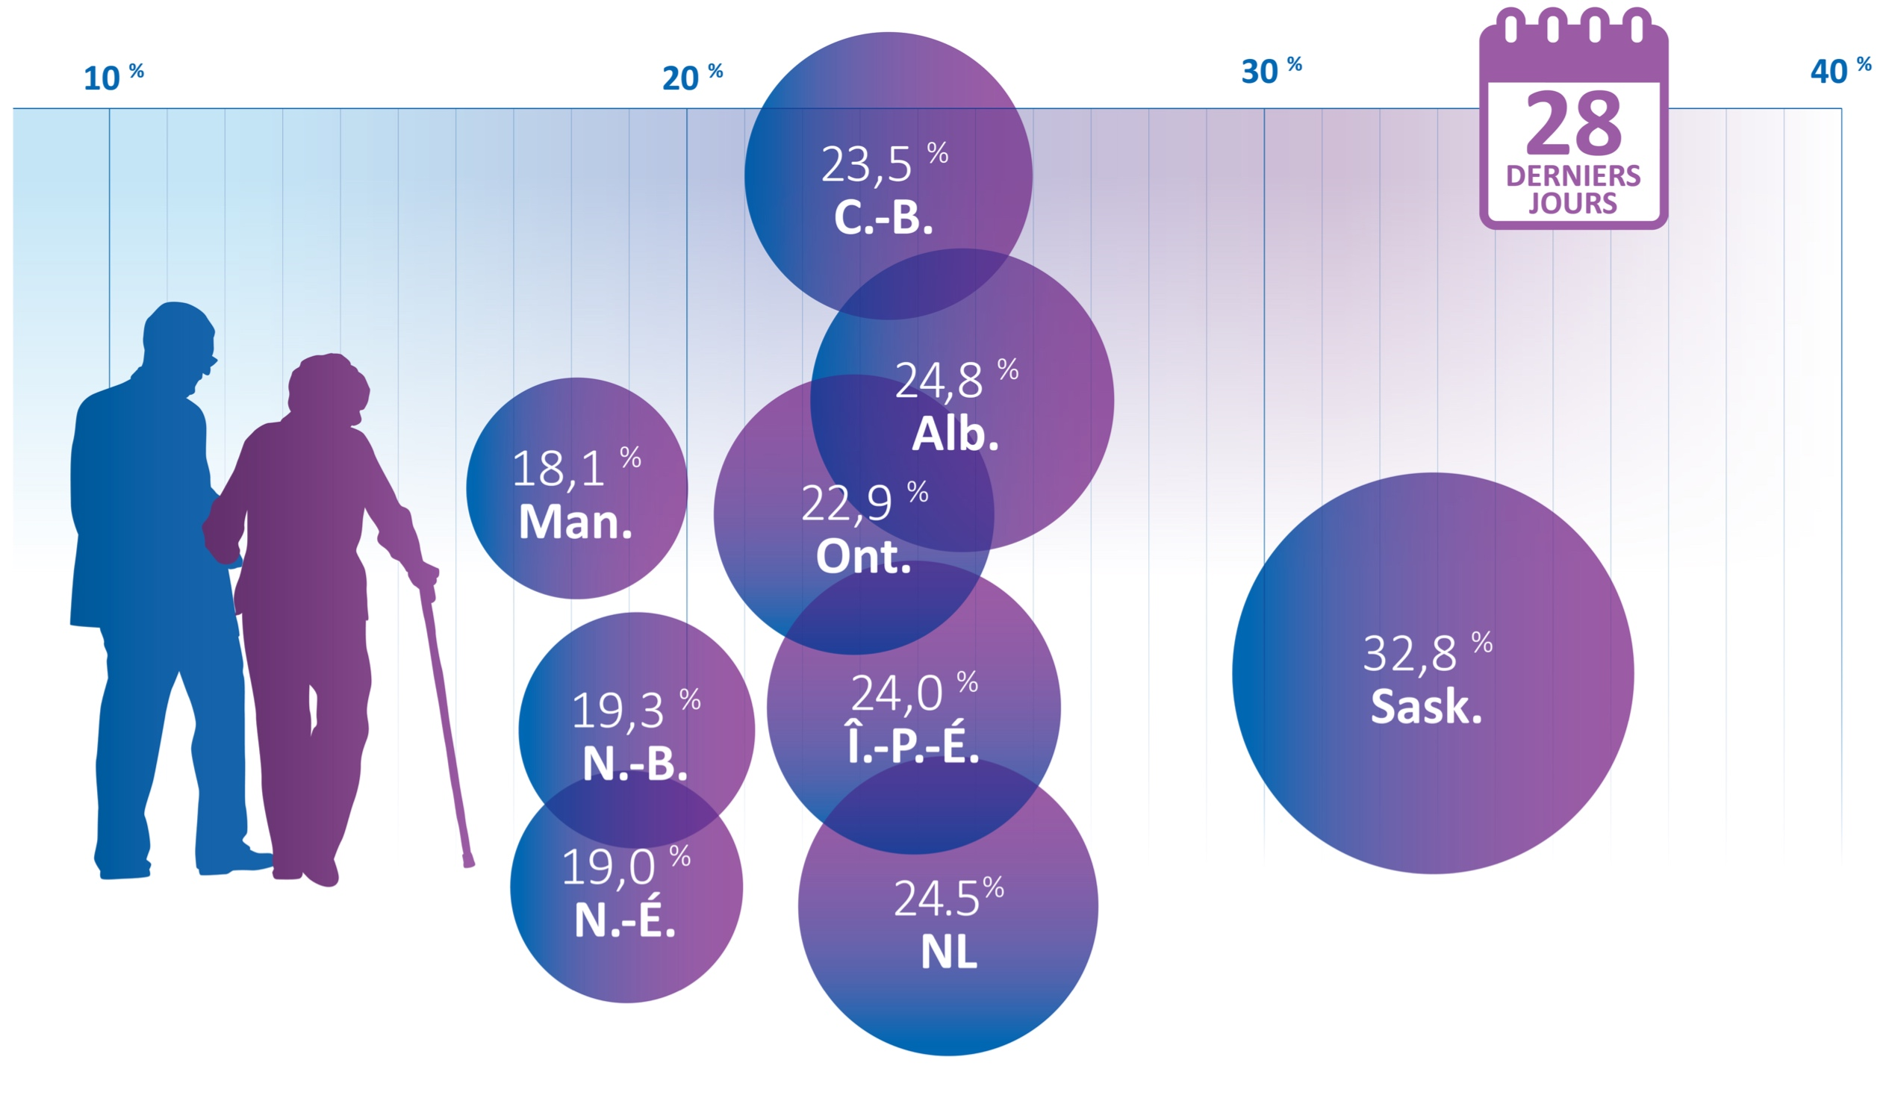
Au moins deux hospitalisations dans des hôpitaux de soins de courte durée au cours des 28 derniers jours de vie, par province – années 2014-2015 combinées
Données non disponibles pour le Québec et les territoires.
Les décès survenus dans des hôpitaux de soins de courte durée incluaient les adultes de 18 ans et plus ayant reçu leur congé au cours des exercices financiers 2014-2015 et 2015-2016.
Source des données : Institut canadien d’information sur la santé, Base de données sur les congés des patients.

Slide 7
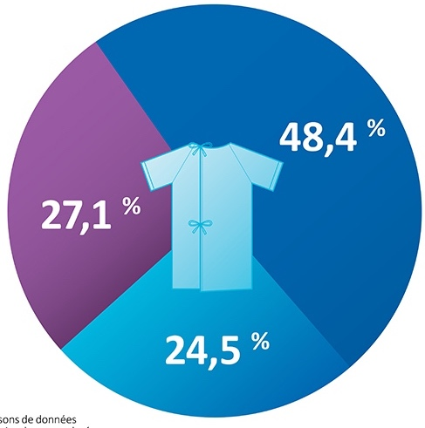
Consultations au service des urgences au cours des 28 derniers jours de vie, en Ontario et en Alberta combinés – années 2014-2015 combinées
Les données concernent uniquement les patients de l’Ontario et de l’Alberta (où nous disposons de données complètes sur les services d’urgence) décédés des suites d’un cancer dans des hôpitaux de soins de courte durée.
Le groupe « Aucune consultation » comprend les patients déjà hospitalisés 28 jours avant leur décès.
Source des données : Institut canadien d’information sur la santé, Base de données sur les congés des patients, 2014-2015 et 2015-2016; Système national d’information sur les soins ambulatoires, 2013-2014 à 2015-2016.

Slide 8
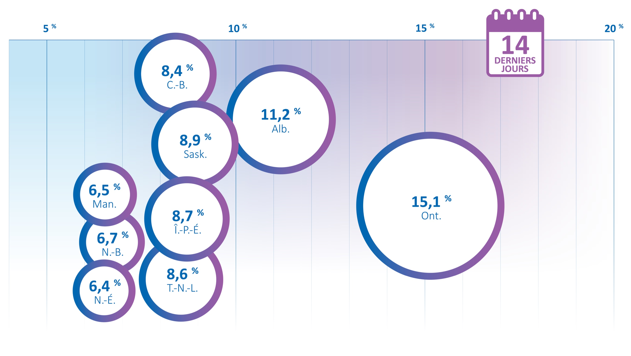
Admissions en unité de soins intensifs au cours des 14 derniers jours de vie, par province – années 2014-2015 combinées
Données non disponibles pour le Québec et les territoires.
Les données sur les admissions en USI incluent uniquement les établissements qui communiquent leurs données sur ces unités.
Les décès survenus dans des hôpitaux de soins de courte durée incluaient les adultes de 18 ans et plus ayant reçu leur congé au cours des exercices financiers 2014-2015 et 2015-2016.
Source des données : Institut canadien d’information sur la santé, Base de données sur les congés des patients.

Slide 9
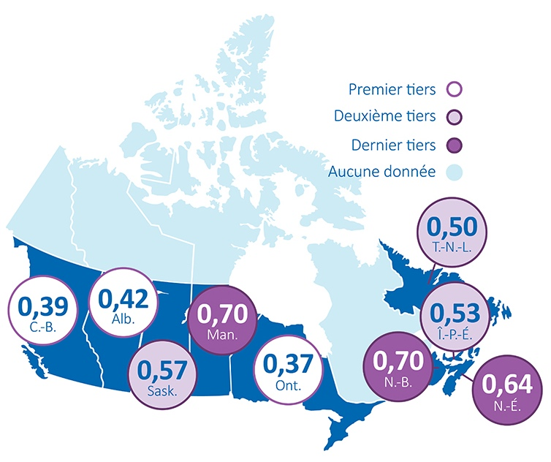
Décès liés au cancer dans des hôpitaux de soins de courte durée, par province – années 2014-2015 combinées
Les données présentées correspondent aux ratios entre le nombre de décès par cancer survenus dans des hôpitaux de soins de courte durée et les cas de mortalité projetés.
Les cas de mortalité projetés incluaient tous les décès par cancer de personnes de tout âge (0+) en 2014 et en 2015.
Les décès survenus dans des hôpitaux de soins de courte durée incluaient les adultes de18 ans et plus ayant reçu leur congé au cours des exercices financiers 2014-2015 et 2015-2016. Nombre de décès liés au cancer dans des hôpitaux de soins de courte durée = 48 987.
Données non disponibles pour le Québec et les territoires.
Source des données : Institut canadien d’information sur la santé, Base de données sur les congés des patients; Société canadienne du cancer, Statistiques canadiennes sur le cancer.

Slide 10
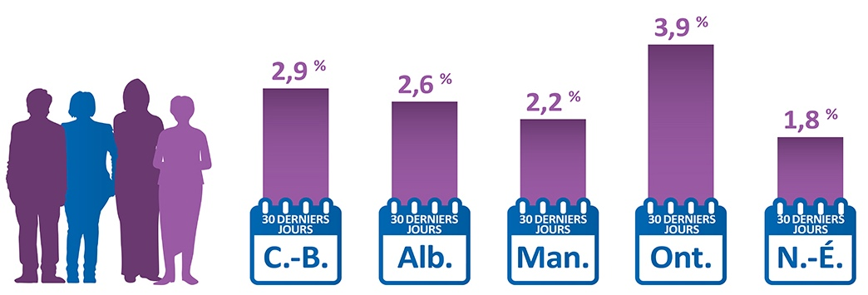
Patients atteints de cancer ayant commencé un nouveau traitement de chimiothérapie† au cours de leurs 30 derniers jours de vie, par province — deux dernières années de décès
†Les données de l’Alberta, du Manitoba et de l’Ontario incluaient la chimiothérapie orale. Au Manitoba, les données sur la chimiothérapie orale contenues dans le registre du cancer n’étaient pas complètes, mais ont été incluses lorsqu’elles étaient disponibles. Les estimations de la Nouvelle-Écosse sont prudentes, car les données sur la chimiothérapie orale n’étaient pas disponibles et les patients atteints d’un cancer hématologique ont été exclus de l’analyse. Les données du Manitoba incluent les années de décès 2011-2012 combinées. Les données de l’Ontario incluent uniquement l’année de décès 2012. Les données des années combinées ne peuvent pas être calculées, car elles ont été supprimées. Les données de toutes les autres provinces incluent les années de décès 2013-2014. Données non disponibles pour la Saskatchewan, le Québec, le Nouveau-Brunswick, l’Île-du-Prince-Édouard, Terre-Neuve-et-Labrador et les territoires.
Le recours à la chimiothérapie en fin de vie peut se justifier dans certains cas. Les données peuvent également inclure des patients dont la maladie ne se trouve pas à un stade avancé et qui ont bénéficié d’une chimiothérapie adjuvante appropriée, mais qui sont décédés peu après des suites de complications (par exemple, toxicité de la chimiothérapie).
Source des données : organismes et programmes provinciaux de lutte contre le cancer.

Slide 11
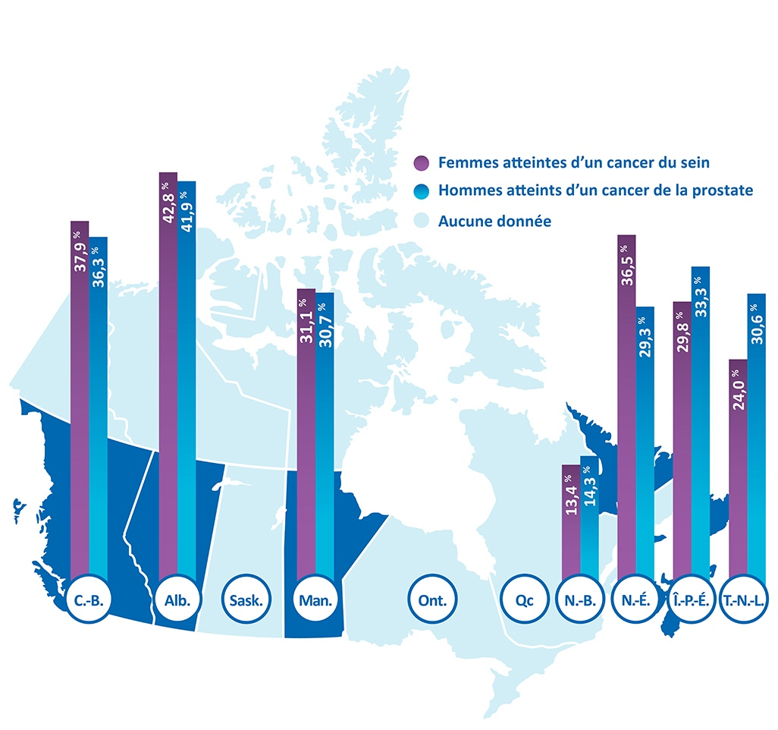
Radiothérapie palliative au cours de la dernière année de vie, par province – deux dernières années de décès
Données non disponibles pour la Saskatchewan, l’Ontario, le Québec et les territoires.
Manitoba et Terre-Neuve-et-Labrador : les données incluent les années de décès 2011-2012 combinées. Les données de toutes les autres provinces incluent les années de décès 2012-2013.
Nouveau-Brunswick : les données sur la radiothérapie des années 2011 et 2012 peuvent être incomplètes.
Terre-Neuve-et-Labrador : les données sur la radiothérapie de l’année 2011 peuvent être incomplètes.
On ignore si l’intention était palliative.
Source des données : organismes et programmes provinciaux de lutte contre le cancer.

Slide 12
Limites de la mesure et de la communication des données

Slide 13
Hospitalisation en soins de courte durée en fin de vie

Slide 14
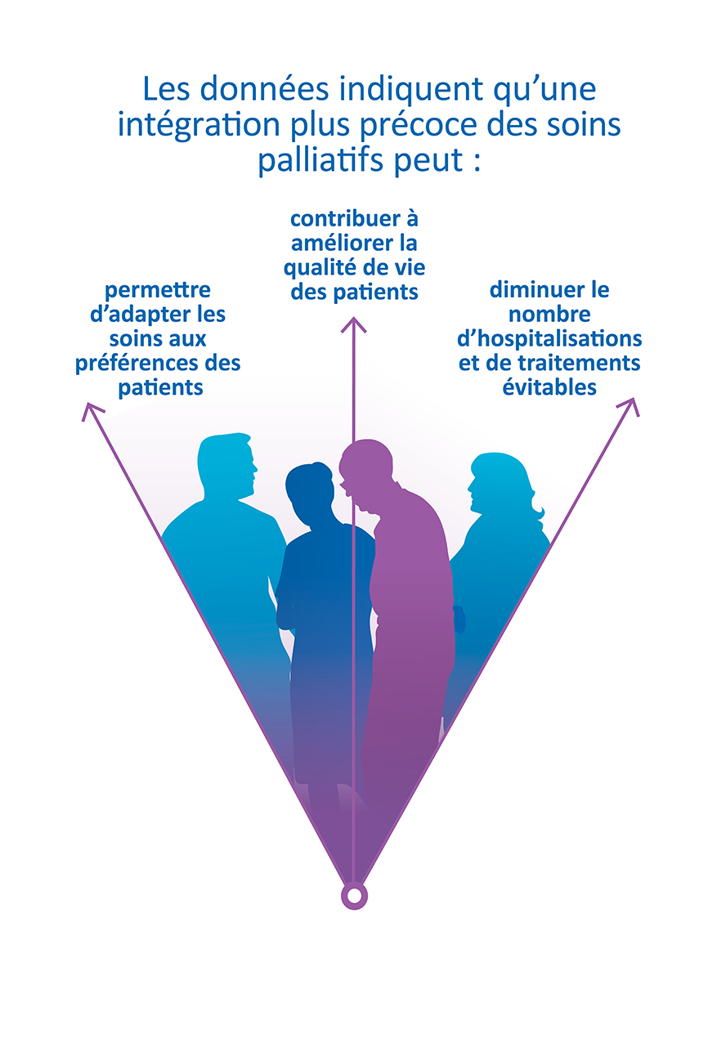

Slide 15
Axes prioritaires pour l’amélioration des soins palliatifs et de fin de vie

Slide 16
Axes prioritaires pour l’amélioration des soins palliatifs et de fin de vie

Slide 17
Axes prioritaires pour l’amélioration des soins palliatifs et de fin de vie

Slide 18
Axes prioritaires pour l’amélioration des soins palliatifs et de fin de vie

